Slide 1
Лучшие педагоги школы по результатам 2022/2023 учебного года
Учитель — это уникальная профессия, вне времени, моды и географии. Являясь одной из древнейших профессий, она остаётся нужной и востребованной по сей день. Как и всё на свете, со временем она претерпевает изменения. Согласно словарю Ожегова, учитель — это человек, который кого - либо чему-либо обучает. Учителя работают не только в школе, они передают знания в колледжах и институтах, школах искусств и других учебных заведениях.
Какой он современный педагог? Современный педагог – это человек интересный, понимающий, любящий свой предмет, умеющий использовать новые технологии и находить подход к каждому ученику.
НОМИНАЦИЯ
Результативное участие в профессиональных конкурсах
2022/2023 уч. года

Slide 2
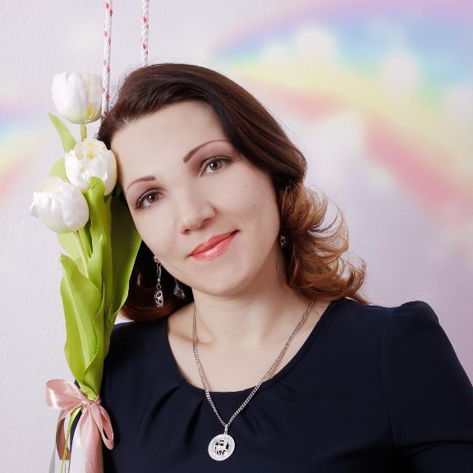
Лучшие педагоги школы по результатам участия в профессиональных конкурсах
Кредо: «Никогда не унывать и всегда учиться!»
Победитель регионального конкурса программ для подготовки общественных управляющих.
Призер регионального конкурса «Профориентир – 2022»
Юлия Владимировна Ряписова,
заместитель директора по воспитательной работе

Slide 3
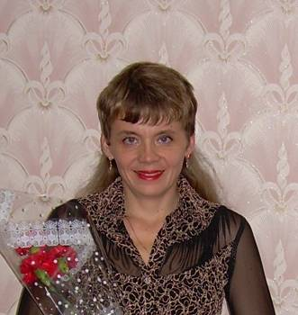
Лучшие педагоги школы по результатам участия в профессиональных конкурсах
Кредо: «Каждый ребенок – это лучик, нужно помочь ему найти свое солнце»
- Победитель Всероссийского конкурса «Навигаторы детства».
- Победитель регионального этапа Международной премии «Мы вместе 2022».
- Призер областного конкурса Методических материалов.
Галина Геннадьевна Загвоздкина,
педагог-организатор

Slide 4
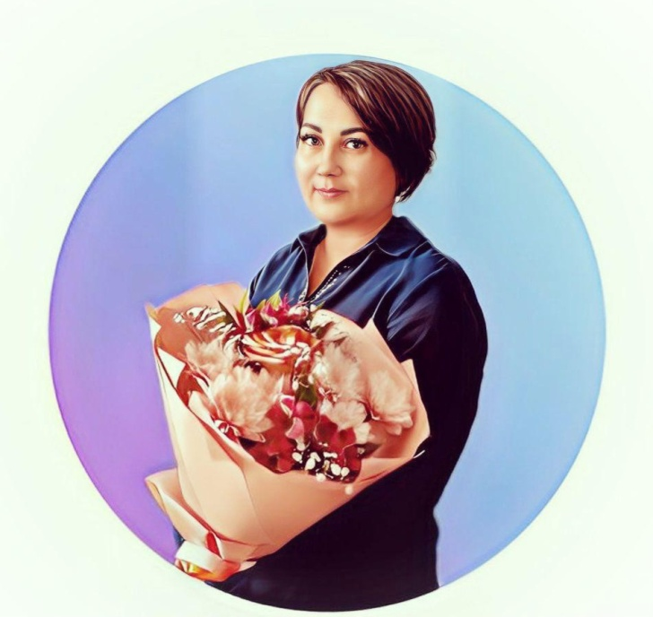
Лучшие педагоги школы по результатам участия в профессиональных конкурсах
Кредо: «Скажи мне – и я забуду, покажи мне – и я запомню, дай мне действовать самому – и я научусь»
Победитель Всероссийского конкурса «Воспитание патриота и гражданина России».
Победитель Всероссийского конкурса «Моя лучшая разработка».
Финалист регионального этапа Всероссийского конкурса «Классный классный руководитель 2023»
Марина Игоревна Крюкова,
учитель начальных классов

Slide 5
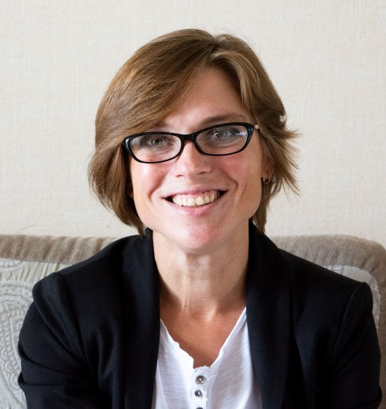
Лучшие педагоги школы по результатам участия в профессиональных конкурсах
Кредо: «Ни одно желание не дается человеку отдельно от силы, позволяющей его осуществить»
Победитель Всероссийского конкурса «Моя лучшая методическая разработка».
Победитель Всероссийского конкурса «Профессиональные компетенции педагогических работников основного общего образования».
Наталия Викторовна Благова,
учитель истории

Slide 6
Лучшие педагоги школы по результатам участия в профессиональных конкурсах
Кредо: «Музыка вымывает прочь из души пыль повседневной жизни.»
Победитель Всероссийского конкурса «Моя лучшая методическая разработка».
Наталья Сергеевна Попова,
учитель музыки

Slide 7
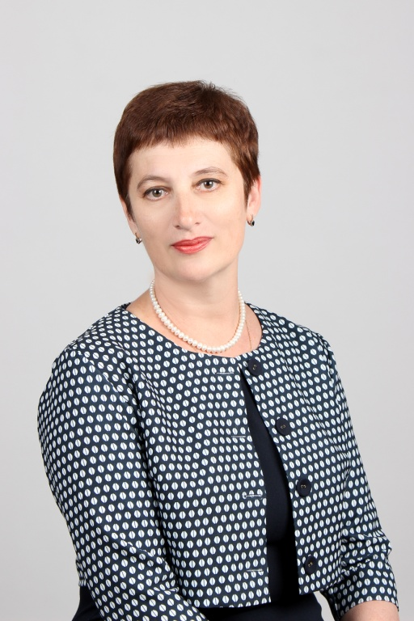
Лучшие педагоги школы по результатам участия в профессиональных конкурсах
Кредо: «Уча других, мы учимся сами!»
Победитель региональной олимпиады для учителей в области экологического образования.
Призер региональной олимпиады для учителей в области биологического образования.
Призер Всероссийского экологического диктанта.
Дина Геннадиевна Зуева,
учитель биологии

